Slide 1



Veille Informationnelle

Slide 2
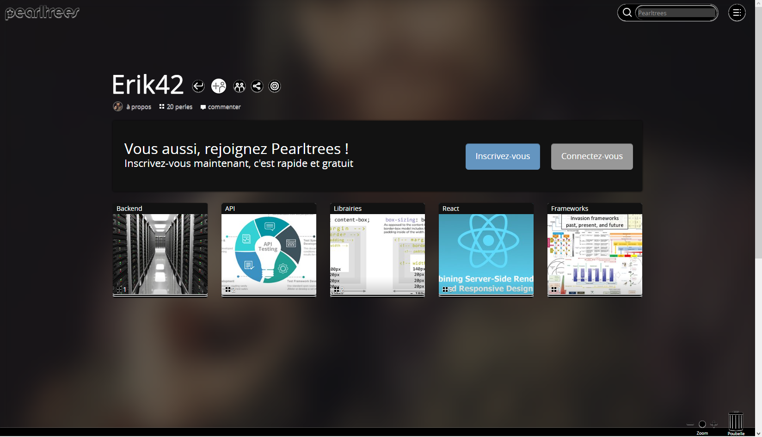
Outil de veille
http://www.pearltrees.com/erik42
Notes:
Après avoir stocké le Token de connexion dans une variable, on appel l’API avec l’URL fourni dans Swagger
Puis je crée une fonction afin de créer les fiches des projets en utilisant une boucle,
Puis j’appel cette fonction pour générer toutes les fiches projet

Slide 3
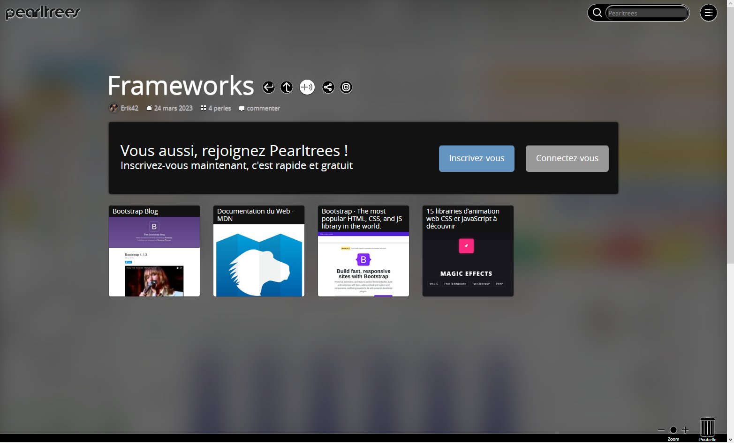
Classement Outil de veille
http://www.pearltrees.com/erik42
Notes:
Après avoir stocké le Token de connexion dans une variable, on appel l’API avec l’URL fourni dans Swagger
Puis je crée une fonction afin de créer les fiches des projets en utilisant une boucle,
Puis j’appel cette fonction pour générer toutes les fiches projet

Slide 4
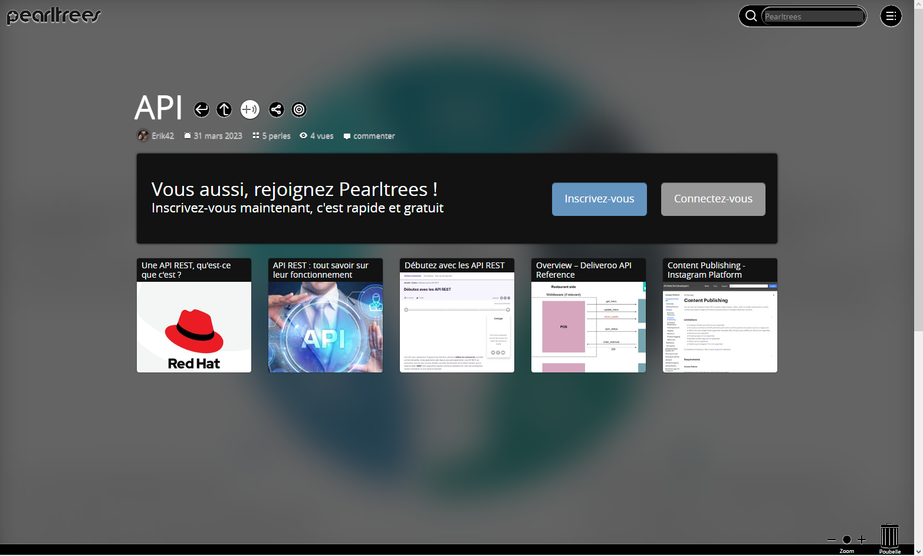
Classement Outil de veille
http://www.pearltrees.com/erik42
Notes:
Après avoir stocké le Token de connexion dans une variable, on appel l’API avec l’URL fourni dans Swagger
Puis je crée une fonction afin de créer les fiches des projets en utilisant une boucle,
Puis j’appel cette fonction pour générer toutes les fiches projet

Slide 5
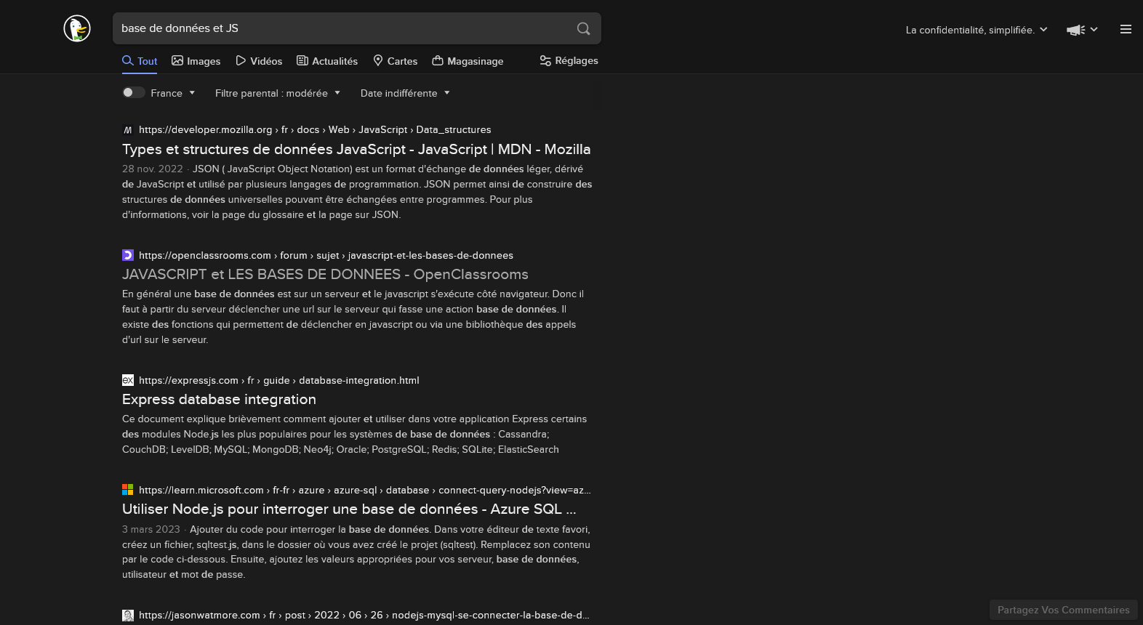
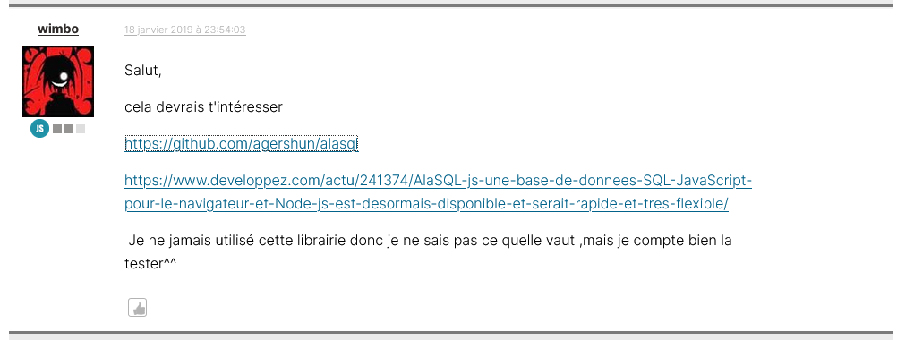
comment les sources d'information ont été sélectionnées
Les sources on été sélectionnées en faisant des recherche par mots clefs sur des moteur de recherches, en suivant des liens sur des site de developpement et en parcourant des forums.
Notes:
Pour la page de Login j’ai repris le modèle de la page d’accueil et j’y ai créer un formulaire avec les champs e-mail et password en HTML et CSS

Slide 6
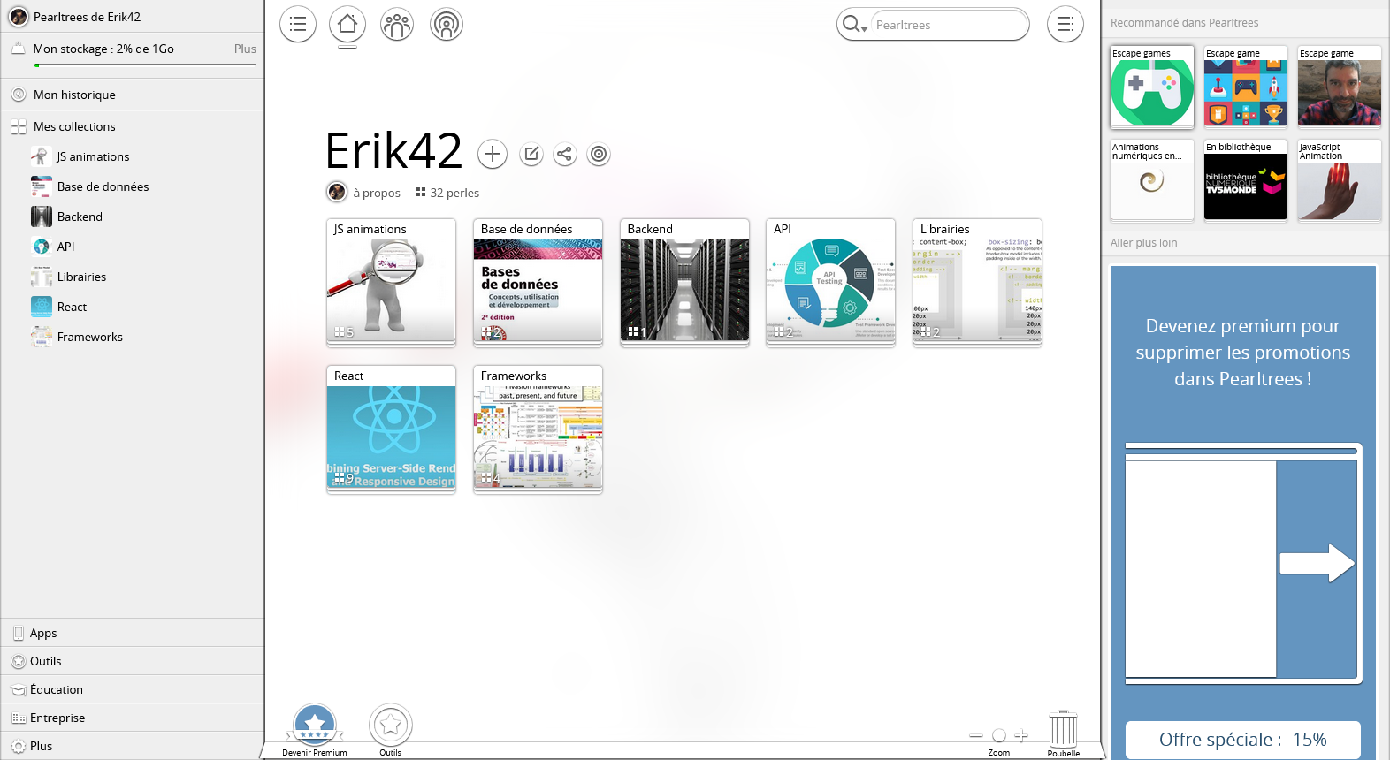
comment les informations sont classées
Les informations sont classées par catégories
React
Frameworks
Librairies
Backend
API
Base de données
Les animations en JS
Notes:
L’authentification se fais en recuperant les informations utilisateur dans les champs de la page login puis en les envoyant das le backend pour validation avec un FETCH et la méthode POST
Lorsque ce que c’est validé on recupere un token que je stock dans une variable afin de pouvoir valider les actions sur les projets

Slide 7
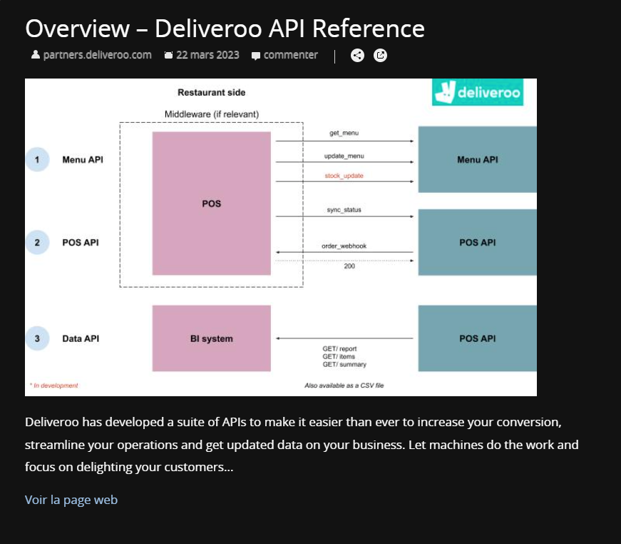

comment les informations peuvent être commentées et diffusées
Les informations peuvent être commenter et diffusées grâce au bouton “commenter” et au bouton “partager”
Notes:
Pour gérer la galerie j’ai construit une modal en html que je gere depuis un fichier JS dédié qui permet la création dynamique des miniatures avec la meme méthode que pour la page d’accueil (FETCH et GET)
Je rajoute quelque elements afin de pouvoir supprimer et ajouter des fiches projet

Slide 8
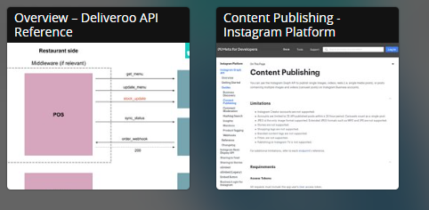
les informations issues de la veille utiliser pour définir les spécifications techniques.
L’utilisation de frameworks comme React et des librairies telle que React-Modal ou Email.JS ainsi que Node.JS pour le backend vont permettre la construction su site de façon plus efficace.
L’utilisation des API pour les publications sur des sites tiers.
Notes:
Pour ajouter des projet je recupere un morceaux du code HTML qui se trouve dans ma page d’accueil avec un FETCH pour l’afficher dans la modal avec une fonction dans laquelle je recree un fragment du HTML
Pour l’ajout des photos j’utilise un FileReader pour récuperer les infos du fichier et affiché une preview
Pour injecter ce projet dans la galerie j(utilise un FormData dans lequel je met les informations récupérer dans les champs utilisateurs
Et j’utilise a nouveau FETCH avec la méthode POST cette fois pour envoyer au backend

Slide 9
Merci de votre temps

